Slide 1
Negacionismo científico e posição política
Covid-19

Slide 2


FONTE: IPEC 2021
Ver dados da pesquisa e script no link da descrição

Slide 3


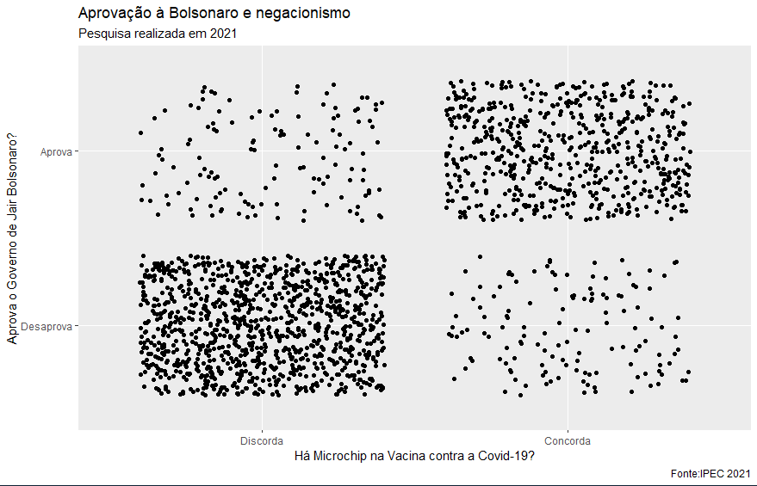

Slide 4
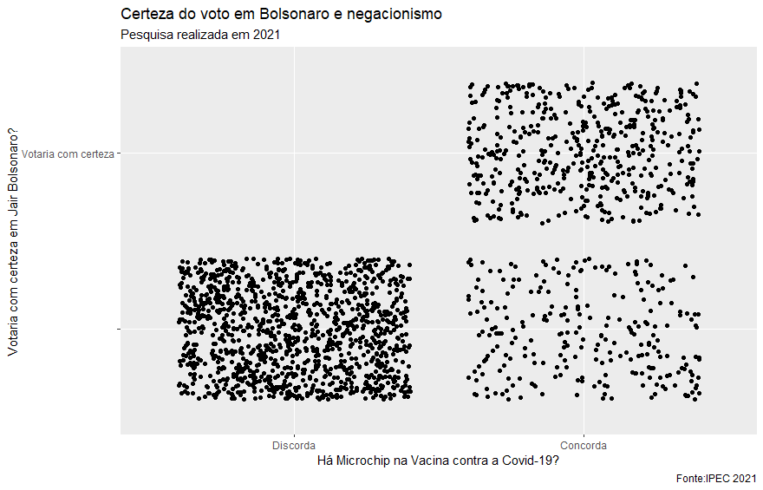



Slide 5
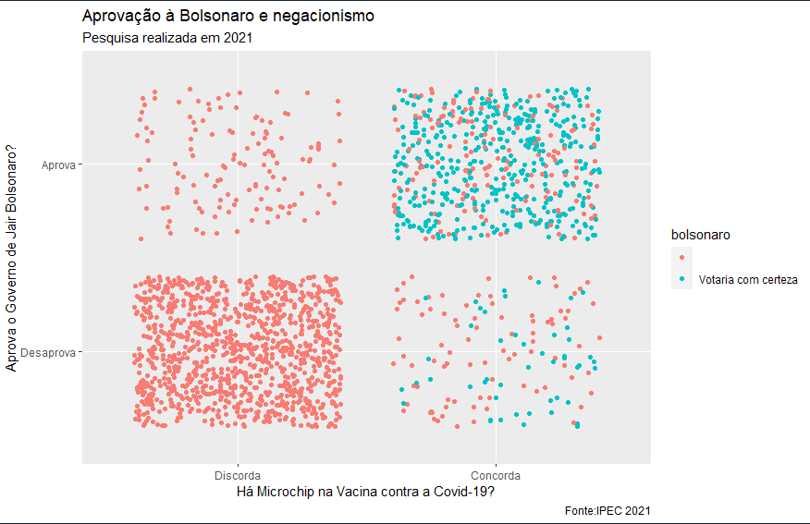

Slide 6
Aprovar o governo Bolsonaro aumenta em 3 mil por cento a chance de acreditar que há microchip na vacina
(regressão logística binária – controlado por SEXO, região, religião, idade, renda e escolaridade - dados na descrição do vídeo)

